Slide 1

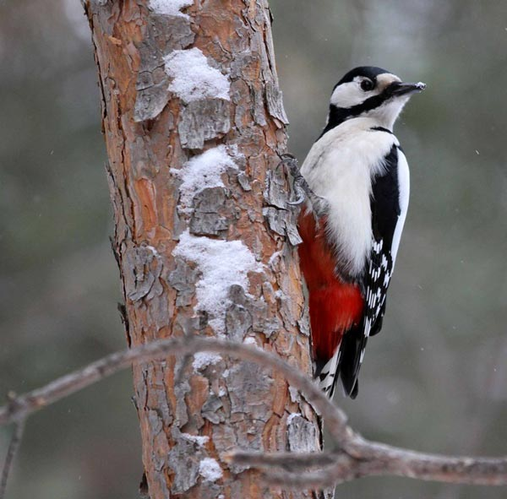
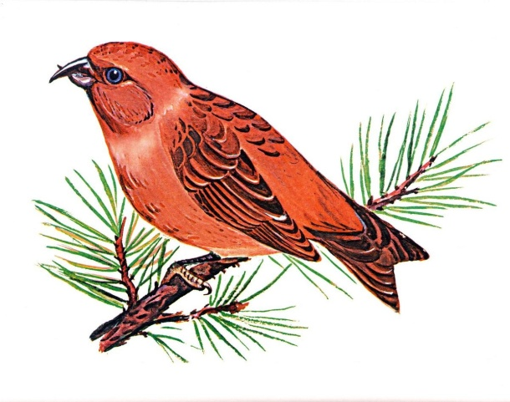
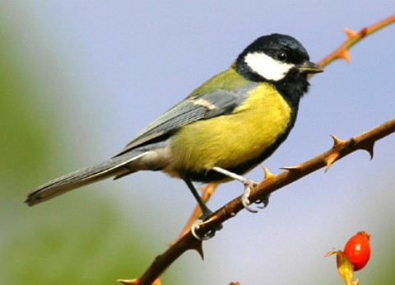

Slide 2
Улетели птичьи стаи,
Лес в сугробах до ветвей.
Вот тогда мы и дождались
Наших северных гостей.
Зимний лес не спит, а дремлет,
Серебром окутан весь.
Не покинув эту землю,
Много птиц осталось здесь.
Т.Зайцева

Slide 3
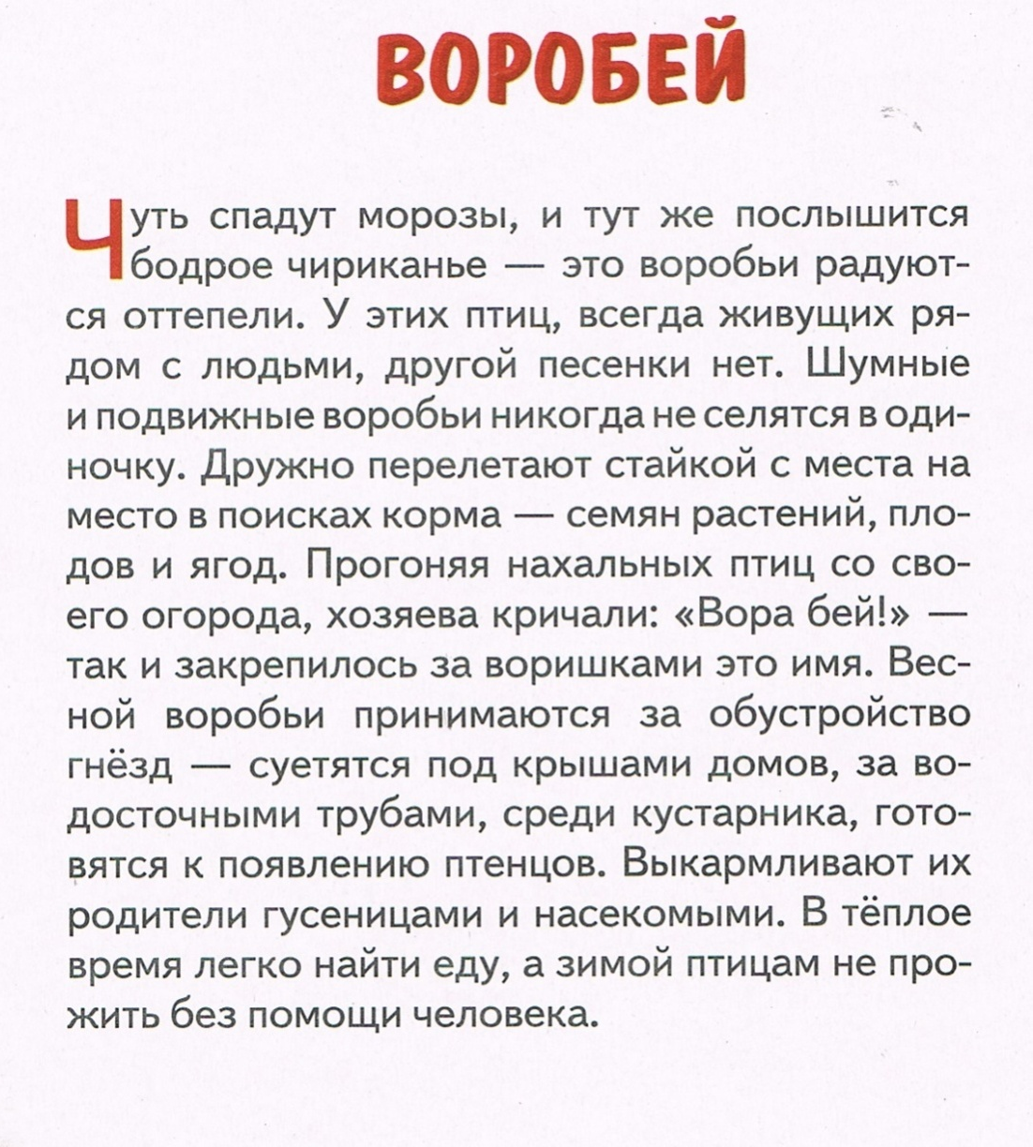


Slide 4
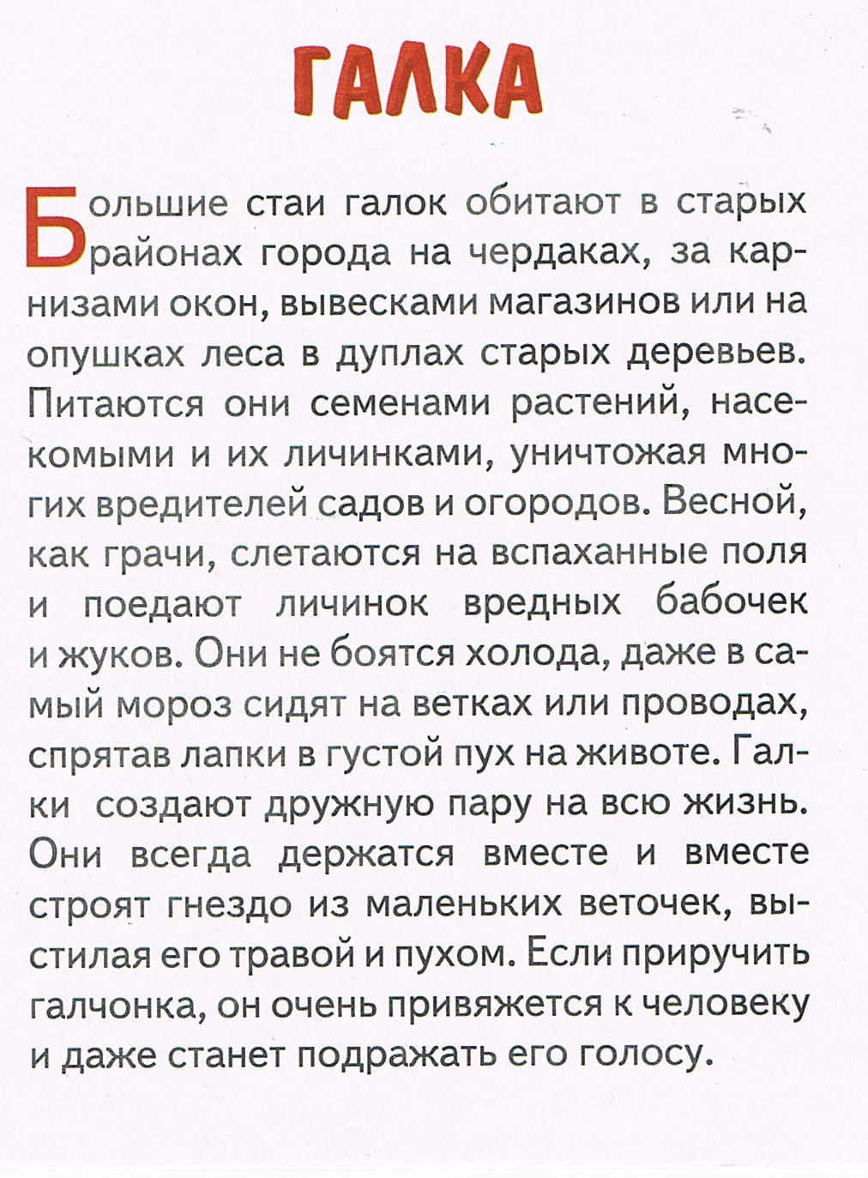
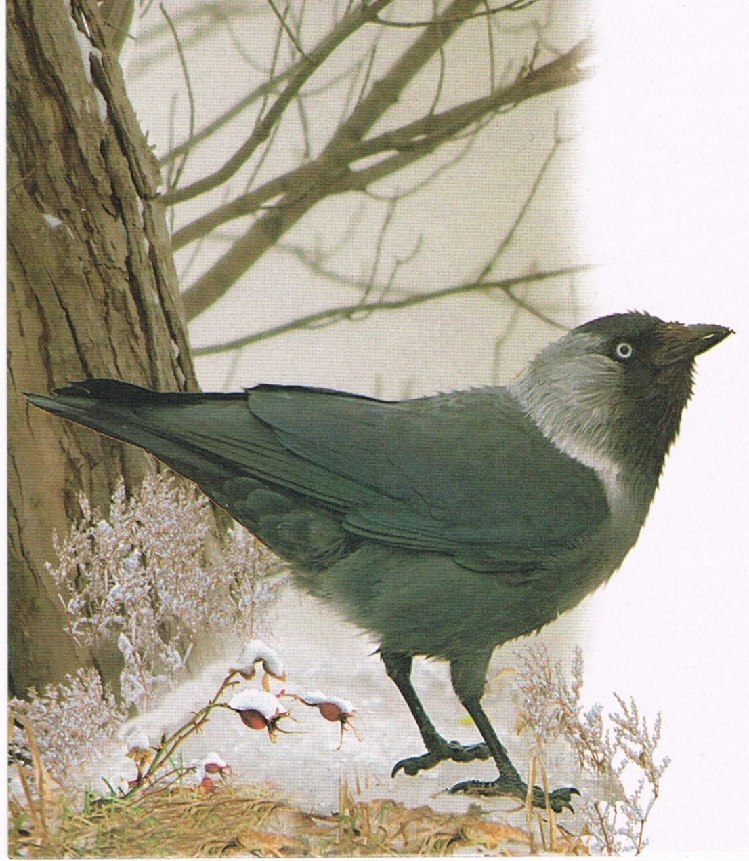

Slide 5
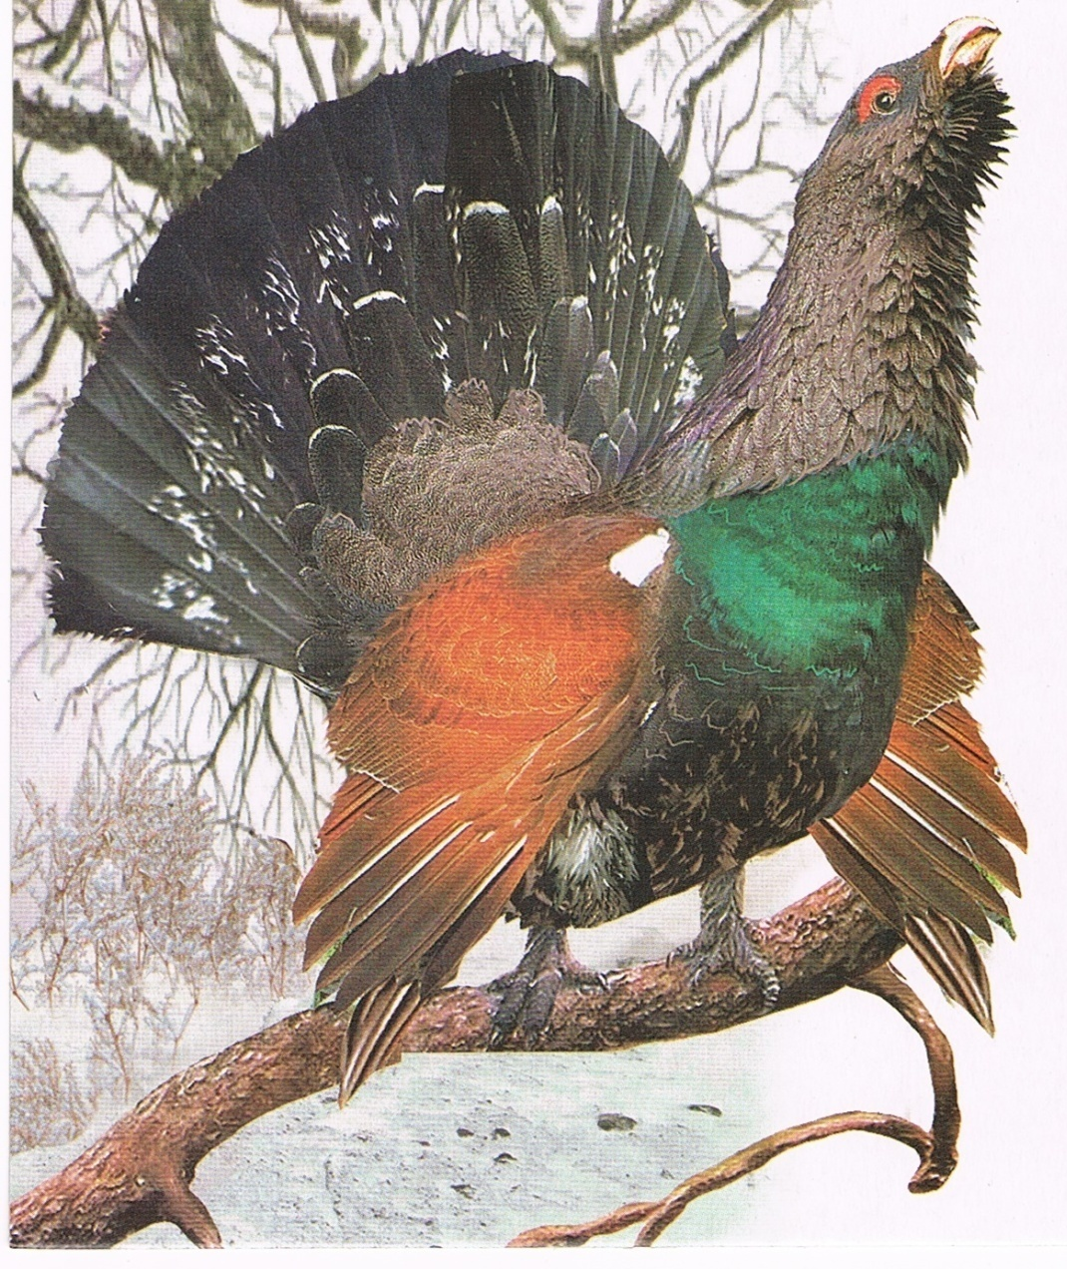


Slide 6
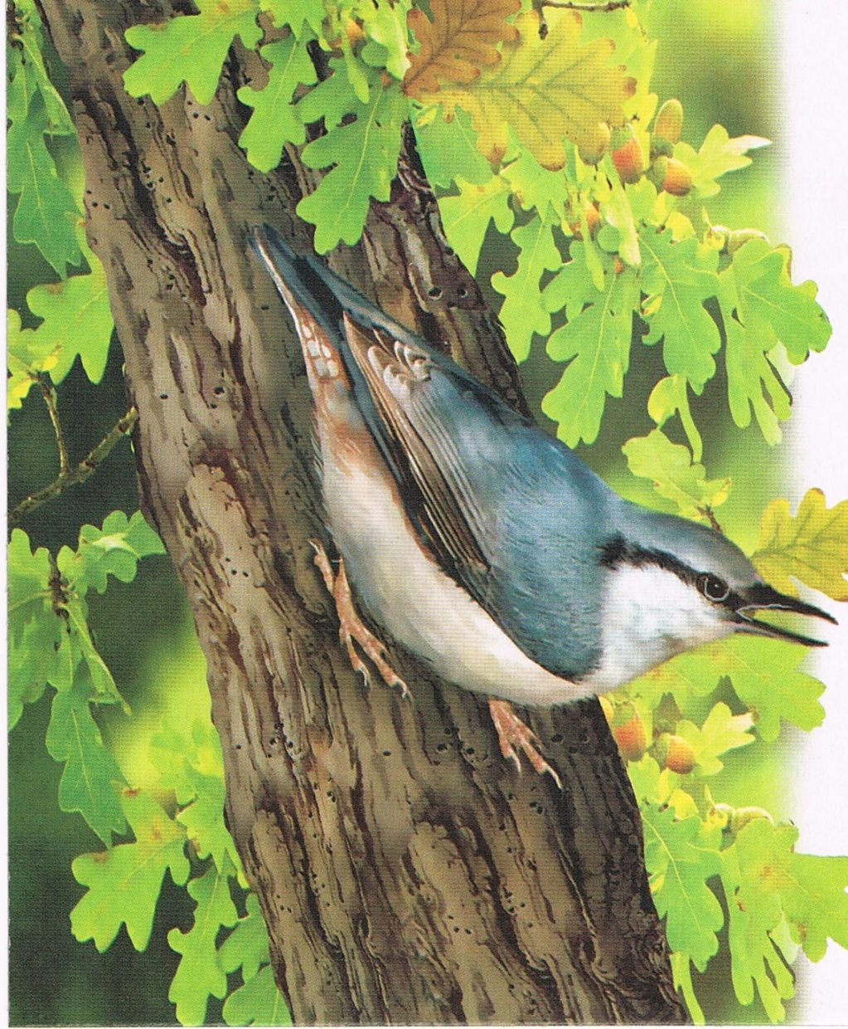


Slide 7
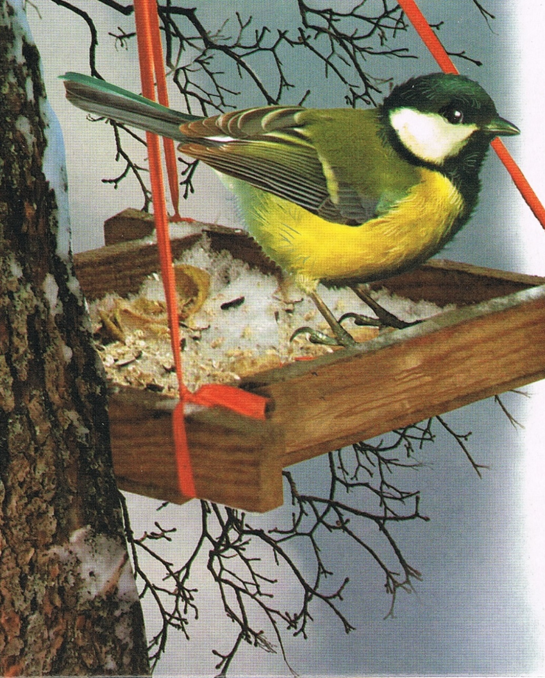


Slide 8

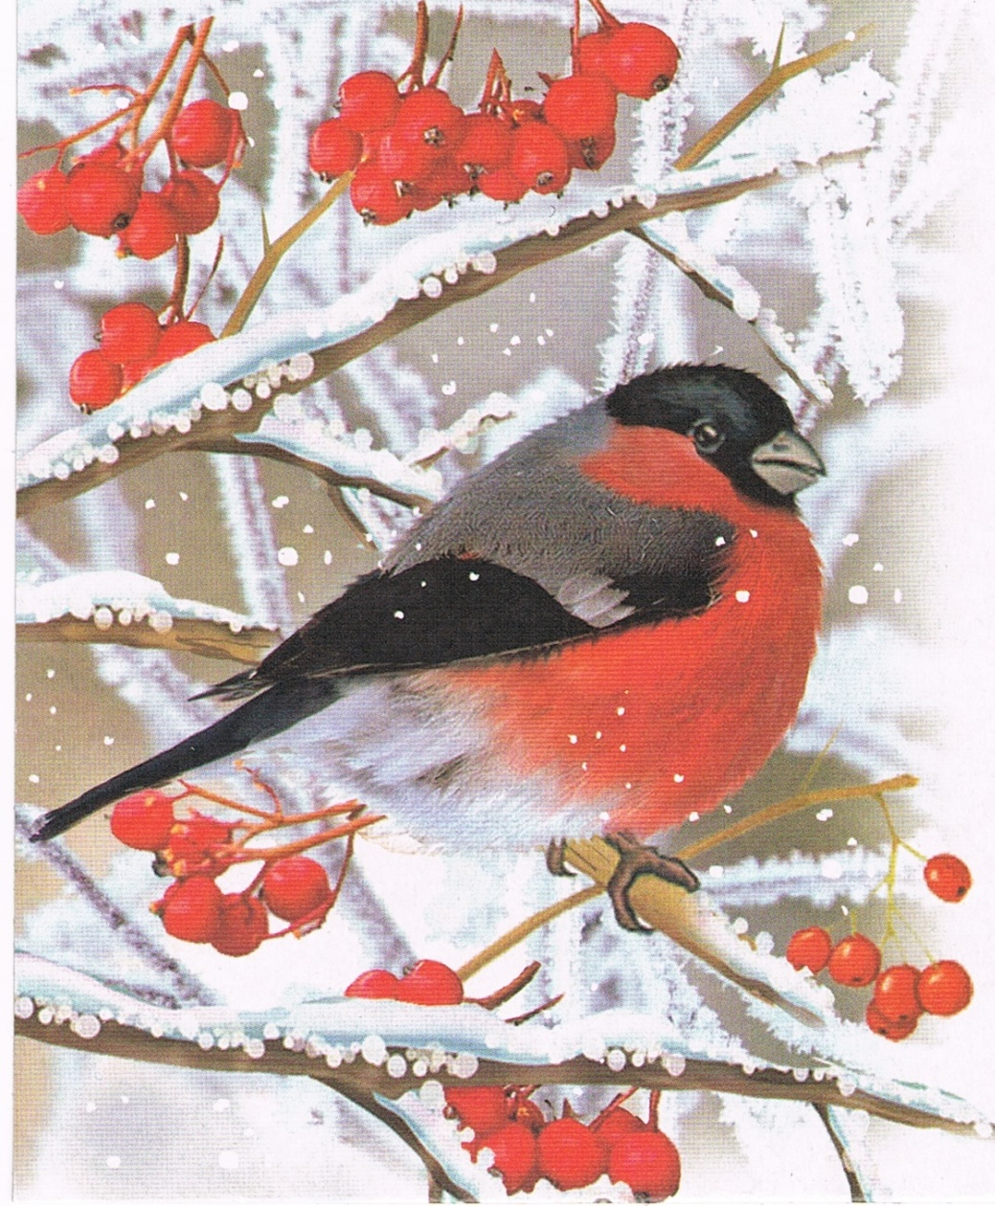

Slide 9


Slide 10



Slide 11
Загадки о зимующих птицах

Slide 12
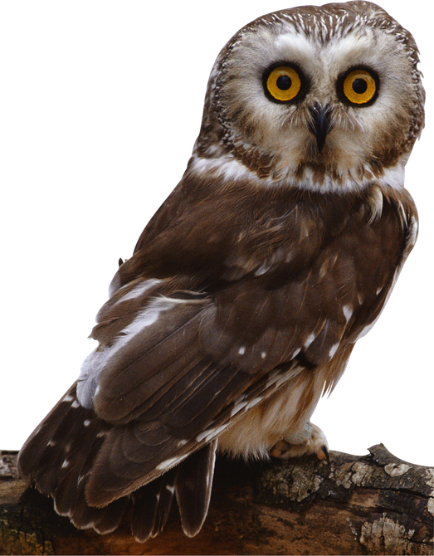
Всю ночь летает -
Мышей добывает.
А станет светло -
Спать летит в дупло.
Сова

Slide 13
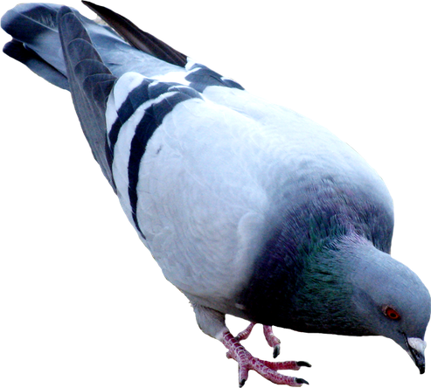
Очень странный почтальон:
Не маг и не волшебник он.
Доставит письма и газеты,
Несёт посылку на край света,
Хранить умеет все секреты.
Крылат и смел, и зорок он.
Кто же этот почтальон?
Голубь

Slide 14
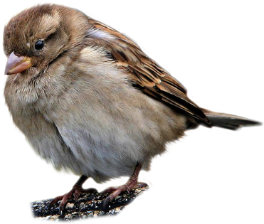
Птичка-невеличка
Ножки имеет
А ходить не умеет.
Хочет сделать шажок
- Получается прыжок.
Воробей

Slide 15
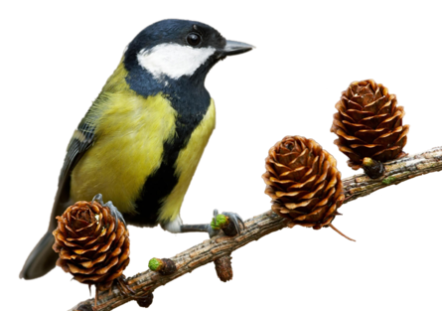
Спинкою зеленовата,
Животиком желтовата,
Чёрненькая шапочка
И полоска шарфика.
Синица

Slide 16
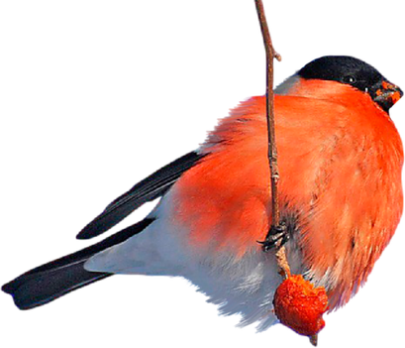
Красногрудый, чернокрылый,
Любит зёрнышки клевать,
С первым снегом на рябине
Он появится опять.
Снегирь

Slide 17
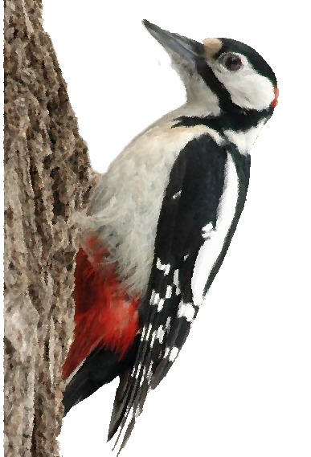
Я по дереву стучу,
Червячка добыть хочу.
Хоть и скрылся под корой -
Всё равно он будет мой.
Дятел

Slide 18
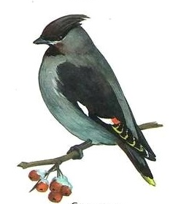
Эти птички с хохолком И красивые притом, На рябину прилетели. Птички эти —
Свиристели

Slide 19
МОЛОДЦЫ!

Slide 20
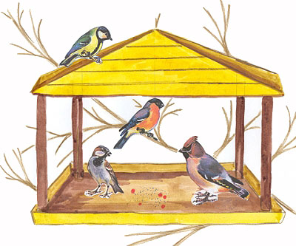
Тяжело нашим пернатым друзьям – птицам зимовать , когда за окном крепкие морозы. Мы можем помочь им пережить долгую снежную зиму, соорудив кормушки и подкармливая птиц. И птицы обязательно скажут нам СПАСИБО за помощь и неравнодушие!

Slide 21
Трудно птицам зимовать,
Надо птицам помогать!
Распилить я попросил
Досочку еловую,
Вместе с папой смастерил
Птичкину столовую.
А.Чепуров
А ты смастерил кормушку?

Slide 22
Автор презентации Ходорова Т. В.
воспитатель МБДОУ «Светлячок »,
п. Джебарики-Хая.

